Slide 1



Câu 1: Em đã học bài hát gì, tác giả là ai? trong chủ đề “Chào ngày mới’ nói về cảnh bình minh rất đẹp
Đáp án: Bài “Reo vang bình minh” của nhạc sĩ Lưu Hữu Phước

Slide 2
Câu 2: Nội dung cụ thể tiết học trong tiết trước
Đáp án: Ôn bài hát “Reo vang bình minh” luyện tiết tấu với nhạc cụ gõ

Slide 3

Câu 3: Các em hãy hát thật hay bài “reo vang bình minh” và gõ đệm theo nhịp để chúc mừng các chú khỉ
Giới thiệu bài

Slide 4
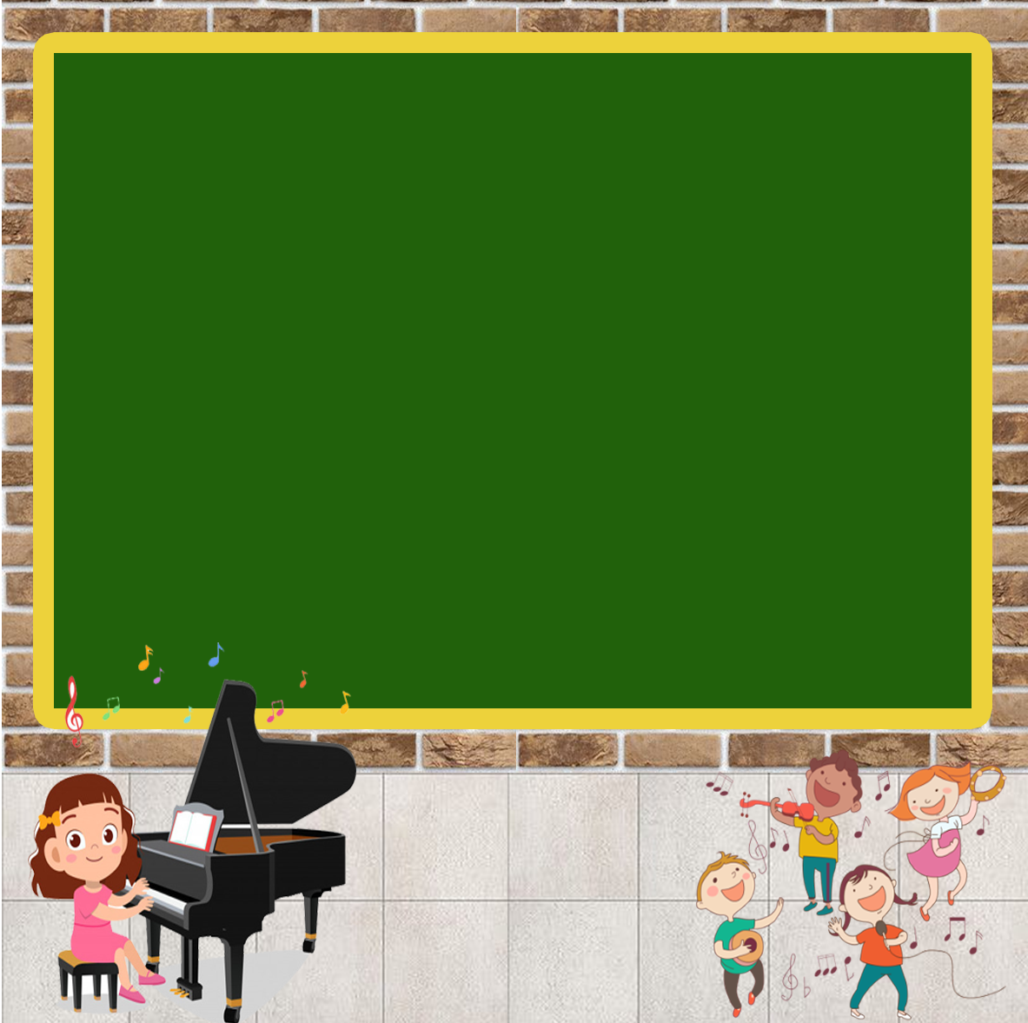
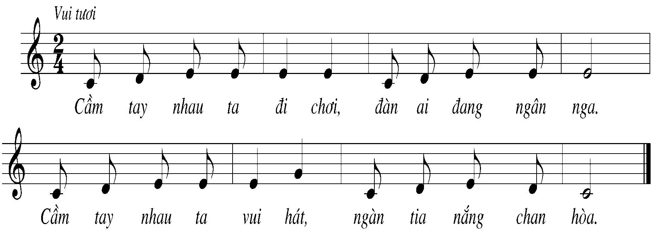
HĐ TÌM HIỂU-KHÁM PHÁ
CÙNG VUI CHƠI
Câu 1
Câu 2
- Giới thiệu bài TĐN: Phách, ô nhịp, vạch nhịp

Slide 5
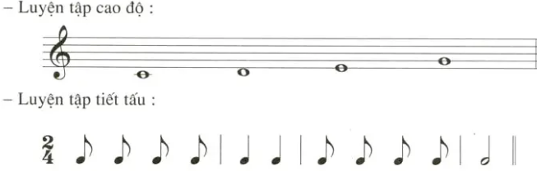


Slide 6

Hỏi hình nốt, tên nốt nhạc nào?

Slide 7

Dạy câu 1

Slide 8

Dạy câu 2

Slide 9
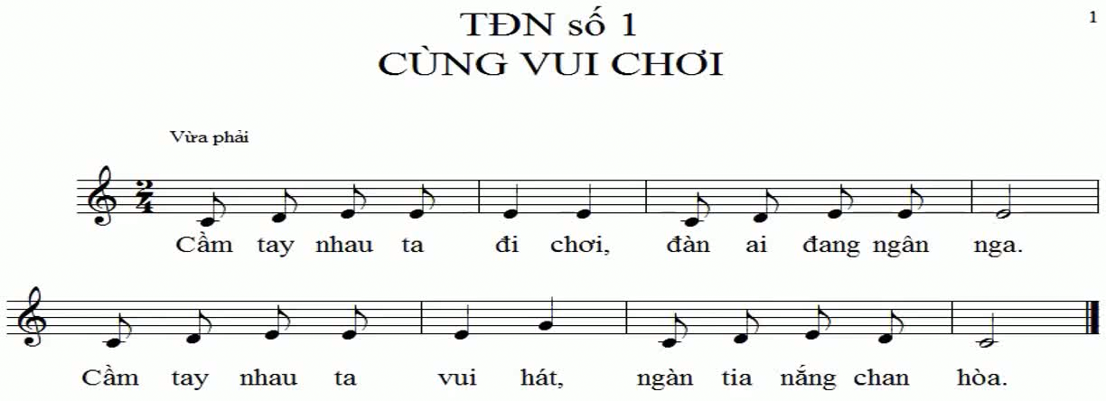
HS nhẩm cả bài 1 lần sau đó đọc vài lần cho đúng cao độ, tiết tấu, sắc thái, sửa sai.

